Slide 1

Vánoční svícen
Registrační číslo projektu: CZ.1.07/1.1.38/02.0025
Název projektu: Modernizace výuky na ZŠ Slušovice, Fryšták, Kašava a Velehrad
Tento projekt je spolufinancován z Evropského sociálního fondu a státního rozpočtu České republiky.
PČ_007_Práce z přírodnin – vánoční svícen
Autor: Mgr. Helena Uhříková
Škola: Základní škola Fryšták, okres Zlín, příspěvková organizace

Slide 2
Anotace:
Digitální učební materiál obsahuje pracovní postup výroby dekorace z přírodnin.
Materiál vysvětluje celý pracovní postup výroby vánočního svícnu.
Je určen pro předmět pracovní činnosti a 4. – 5. ročník.

Slide 3

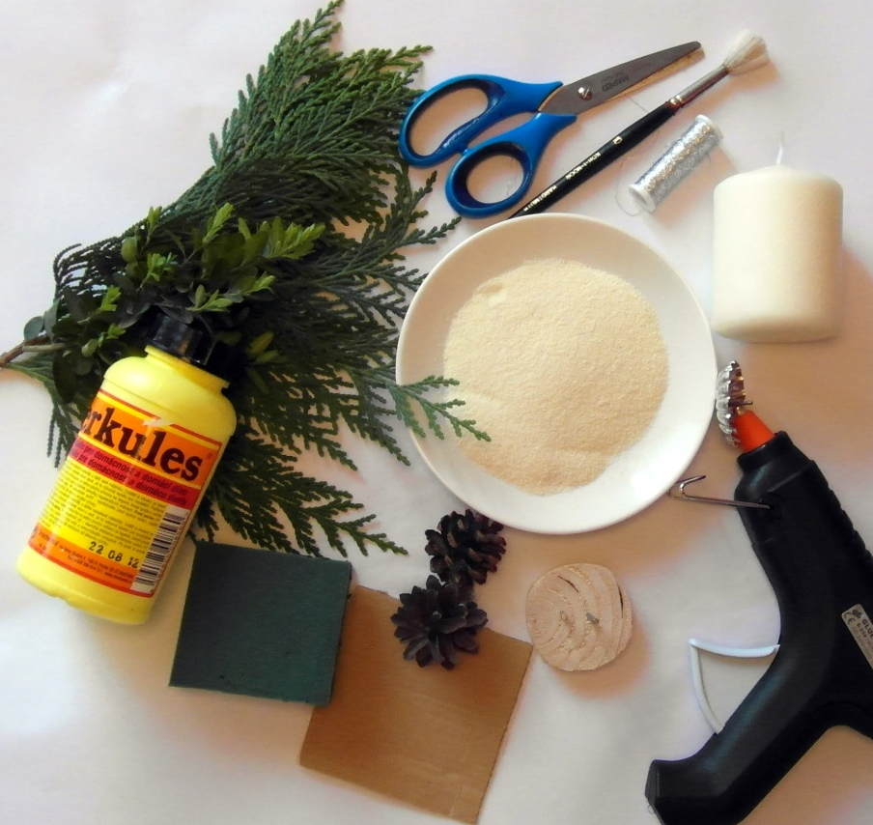
Pomůcky:
lepidlo Herkules, aranžovací hmota, papírový karton, borovicové šišky, řez větví stromu, dva hřebíky, tavnou pistoli, dětskou krupici, bodec na svíčku, svíčku, stříbrnou nit, štětec, nůžky, větvičky buxusu a jehličnanů.

Slide 4
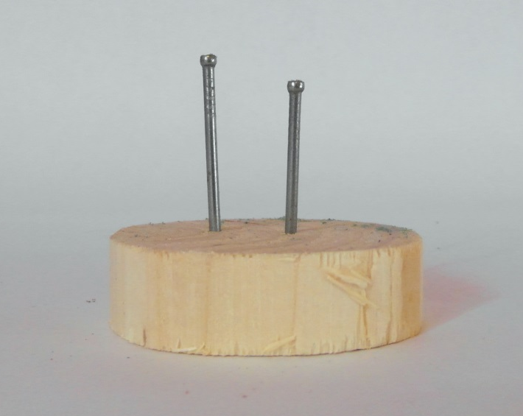
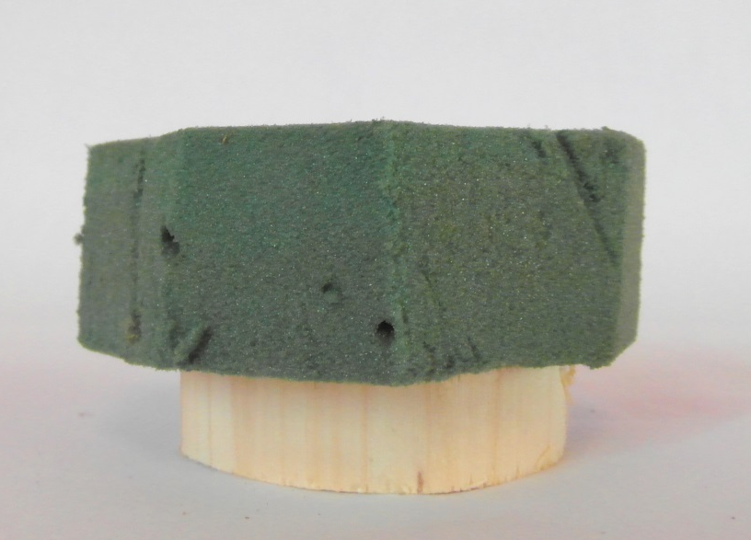
1. krok:
Do řezu větve (průměr 5cm, výška 1cm) natlučeme dva hřebíky dlouhé 4 cm. Na takto připravený základ přilepíme aranžovací hmotu.

Slide 5
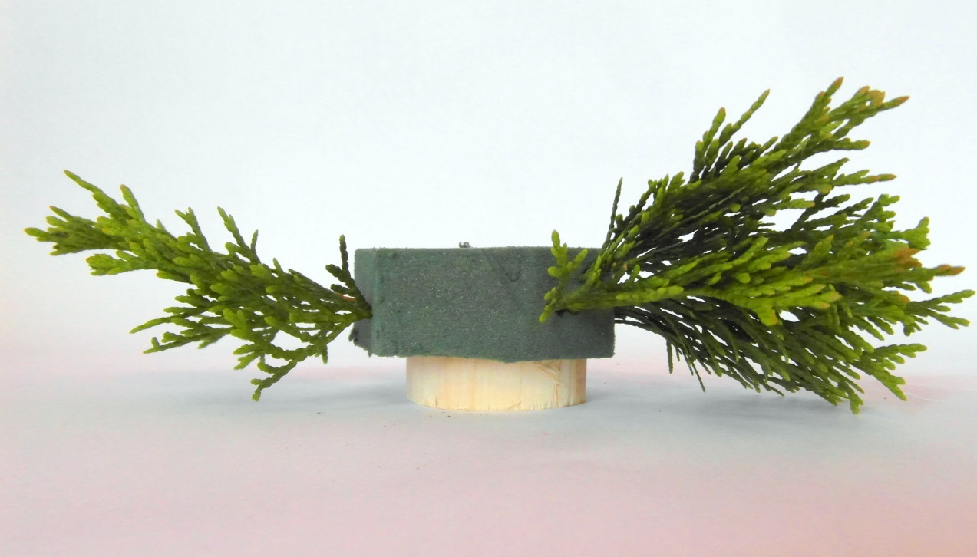
2. krok:
Do hmoty postupně zapichujeme větvičky chvojí.

Slide 6
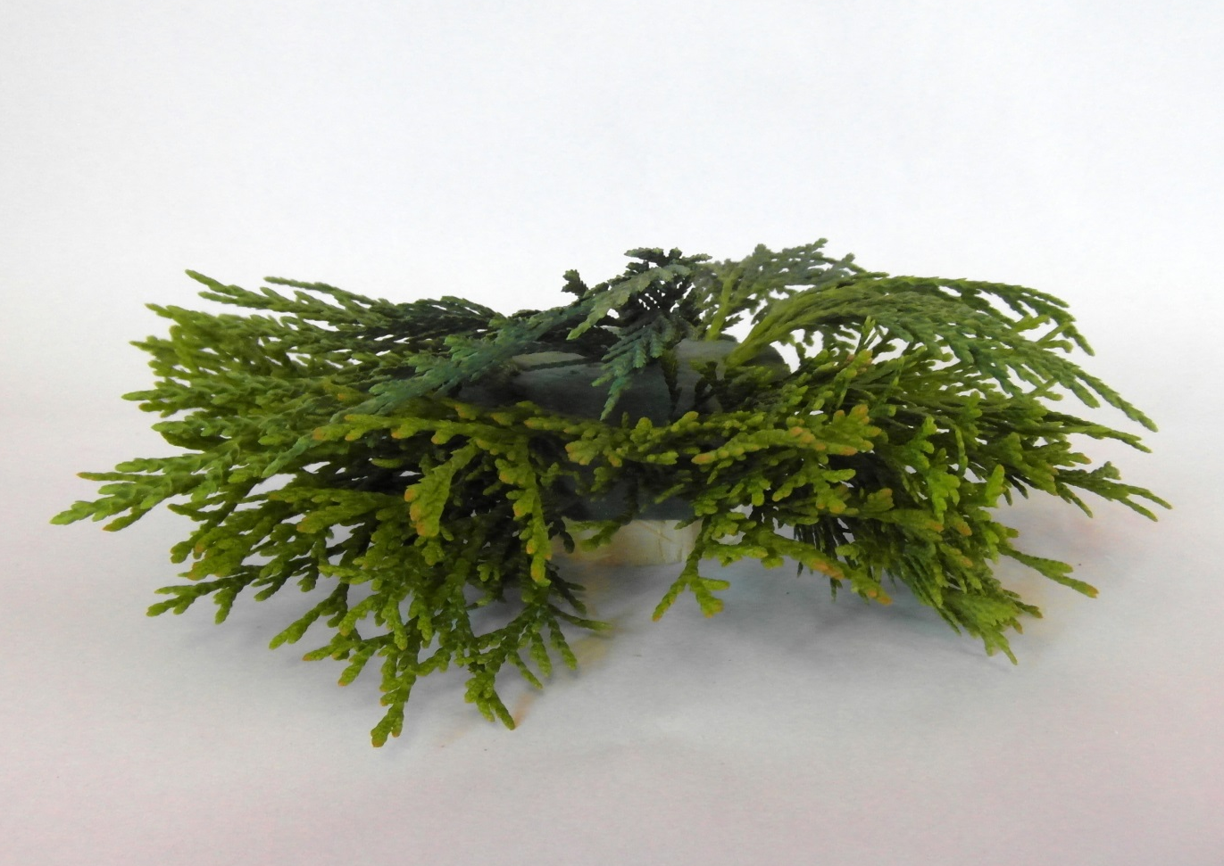

Slide 7
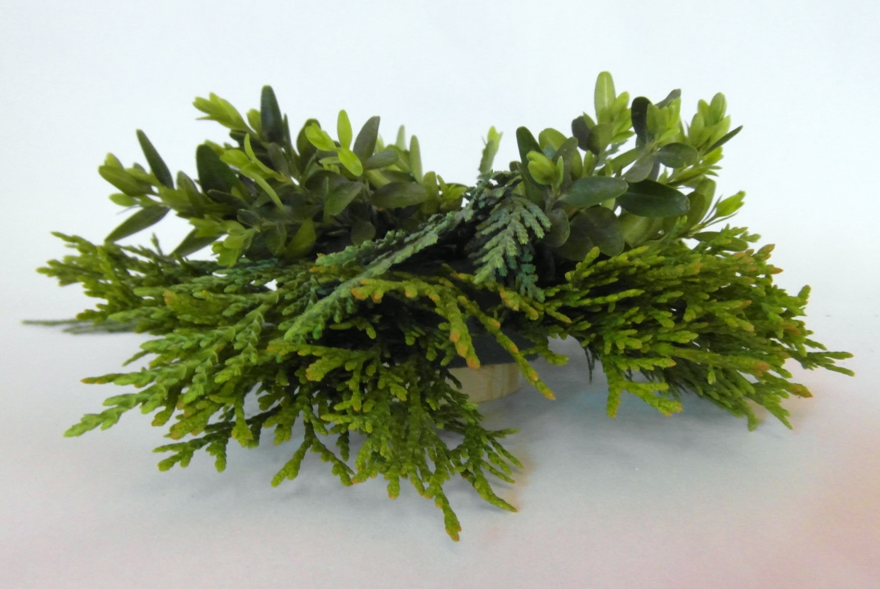
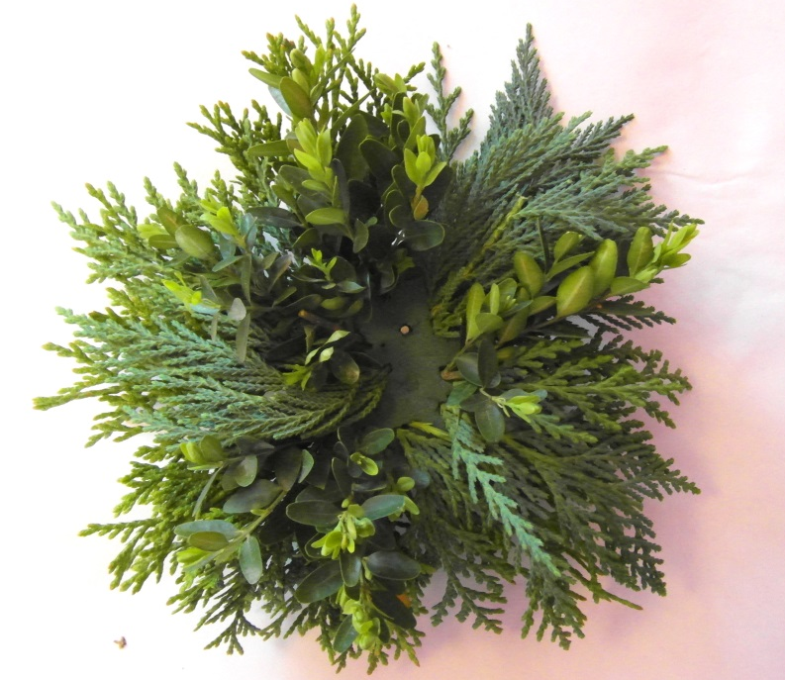
Uprostřed aranžovací hmoty necháme volný prostor pro svíčku.

Slide 8
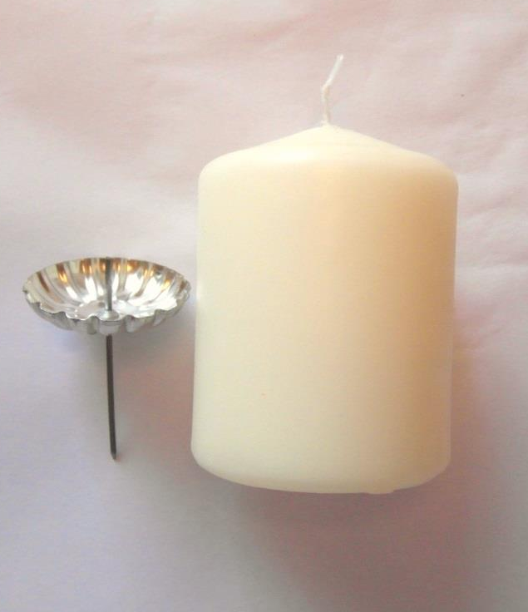
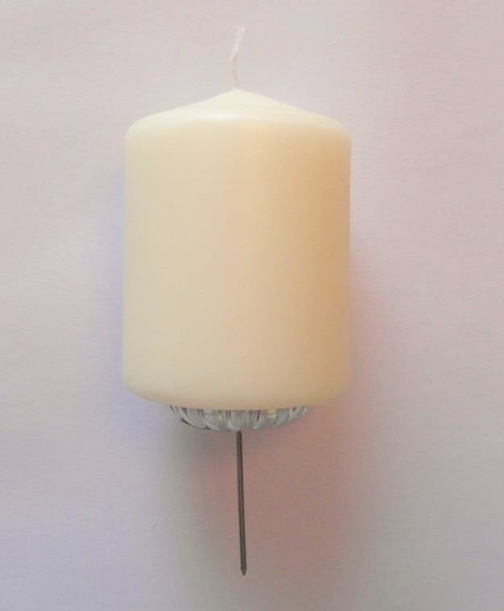
3. krok:
Do svíčky zabodneme bodec.

Slide 9
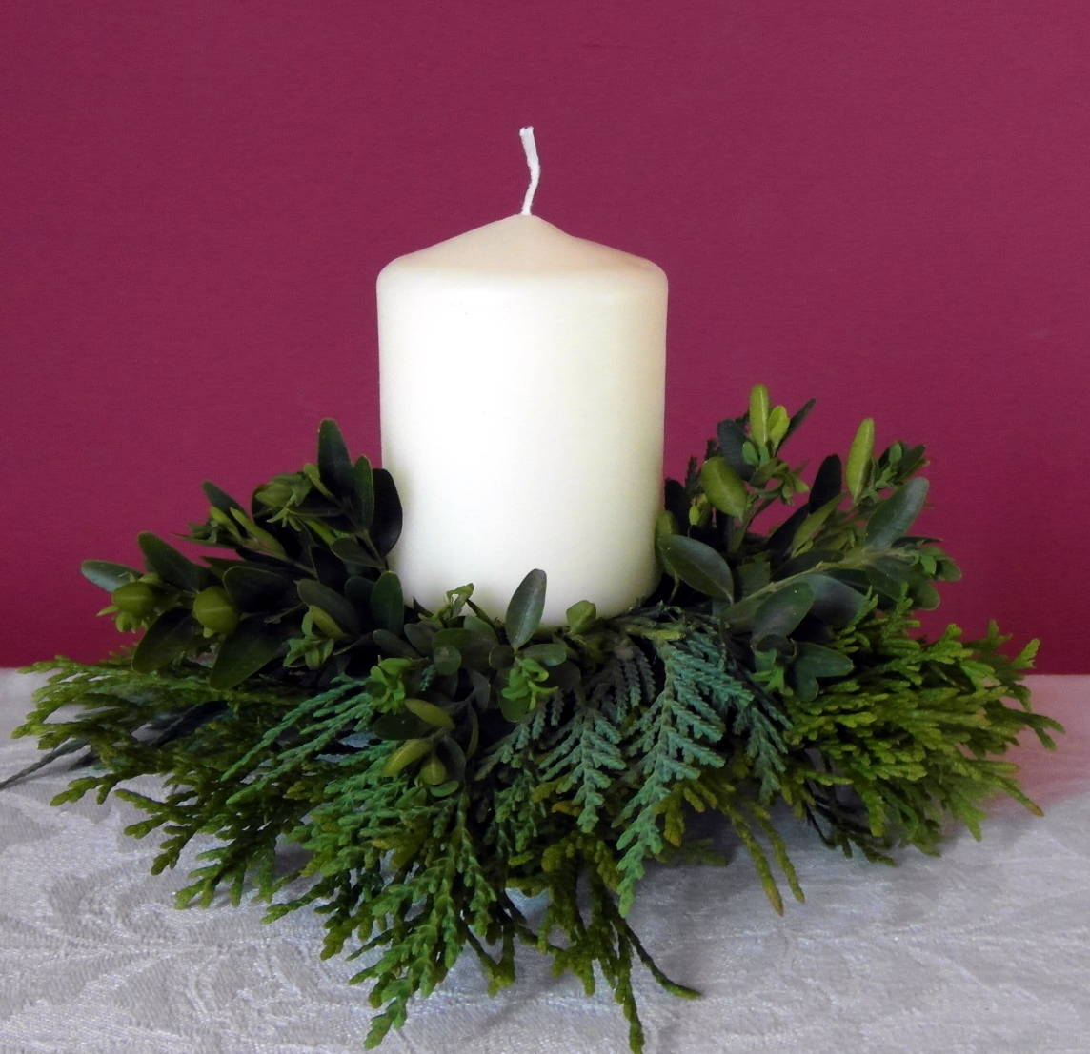
4. krok
Svíčku i s bodcem zapíchneme do připraveného zeleného základu.

Slide 10
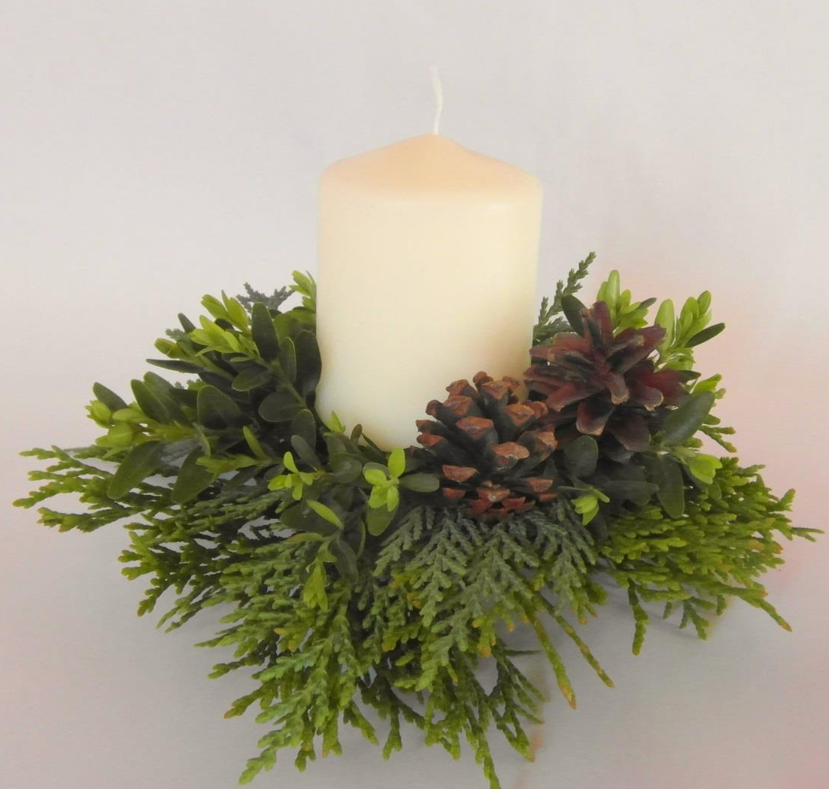
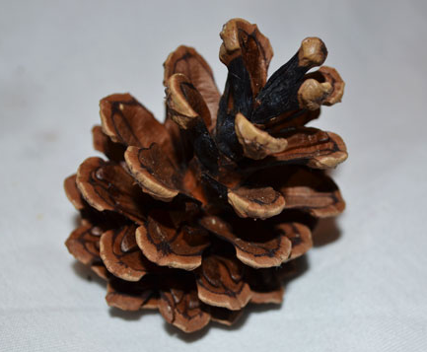
5. krok:
Svícen ozdobíme borovými šiškami, které přilepíme tavnou pistolí.

Slide 11
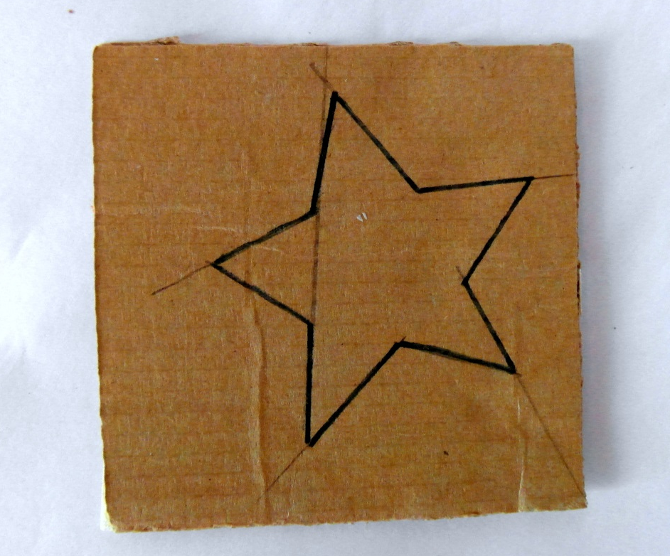
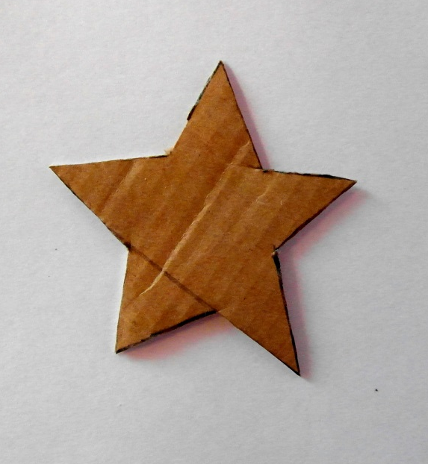
6. krok:
5,5 cm
Na papírový karton nakreslíme pěticípou hvězdu (rozměr viz. obrázek), hvězdu vystřihneme.

Slide 12
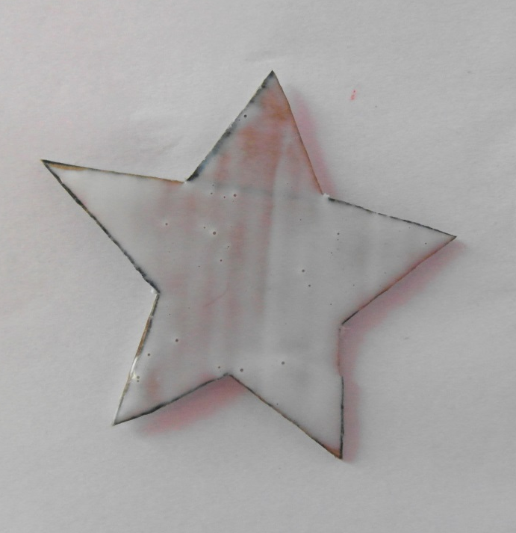
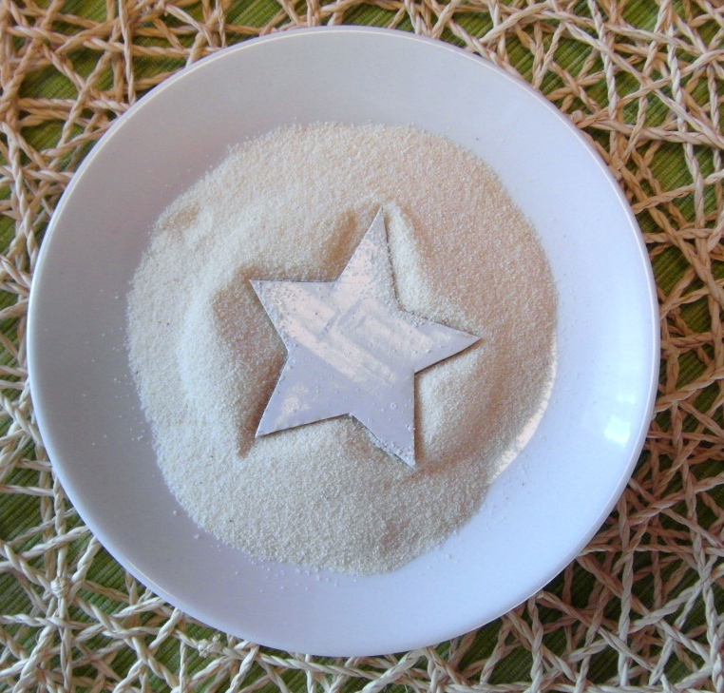
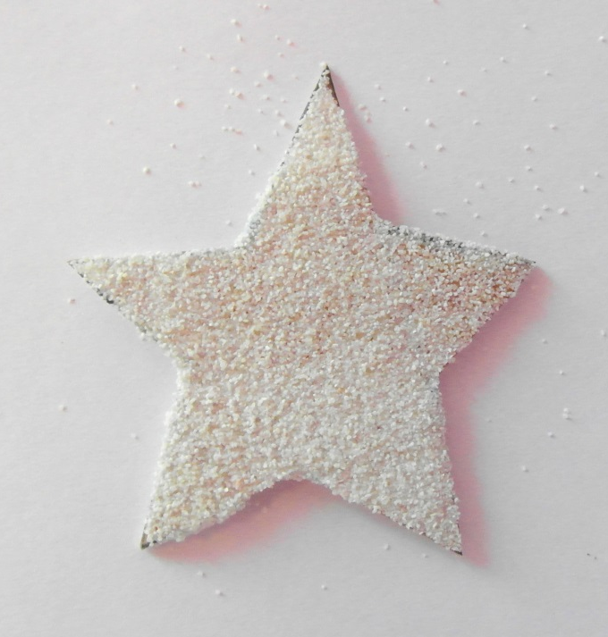
Papírovou hvězdu potřeme lepidlem Herkules.
Položíme do dětské krupice.
Necháme zaschnout lepidlo.

Slide 13
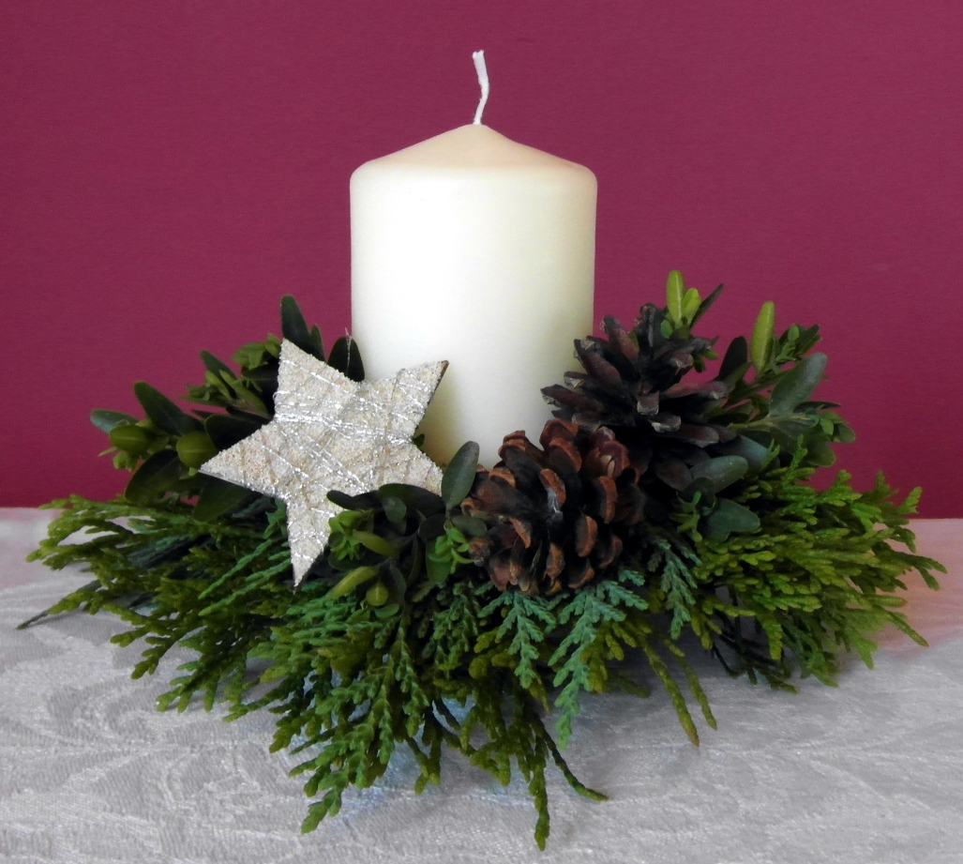
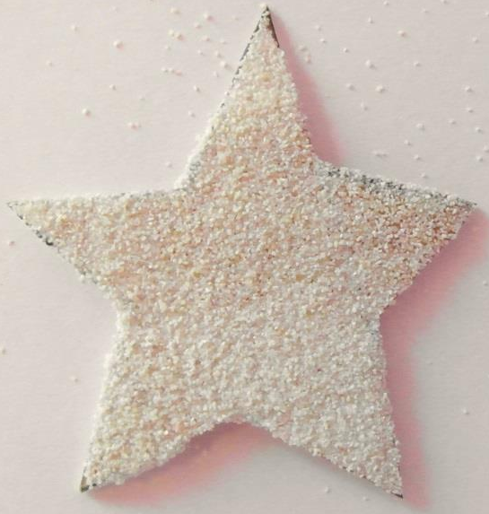
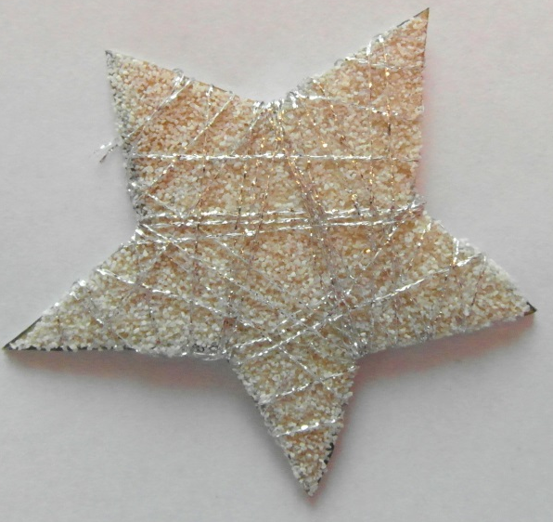
7. krok:
Po zaschnutí lepidla omotáme hvězdu stříbrnou nitkou a pomocí tavné pistole ji vlepíme do připraveného aranžmá.

Slide 14
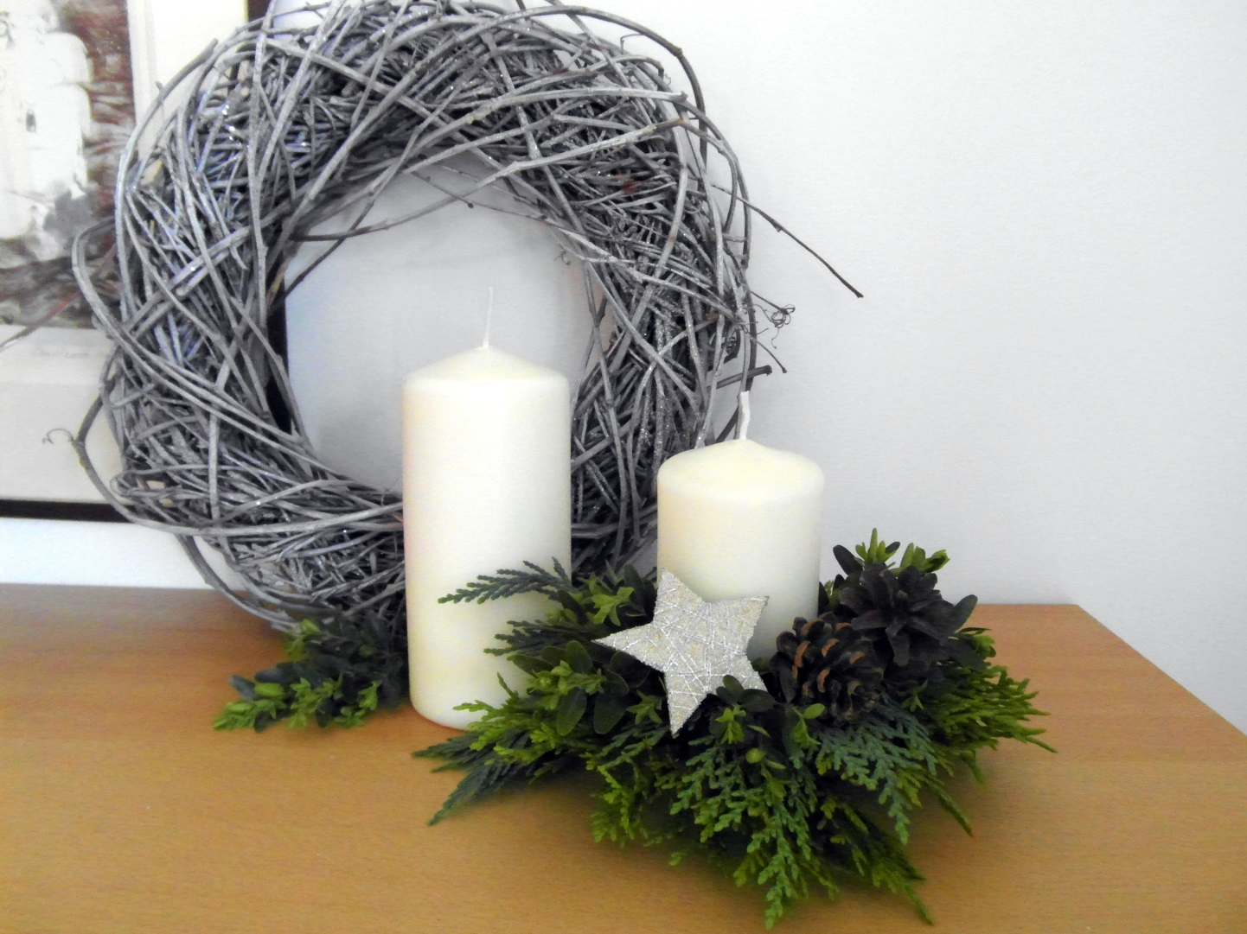
VÝSLEDEK

Slide 15
POUŽITÉ ZDROJE
vlastní fotografie

